Slide 1
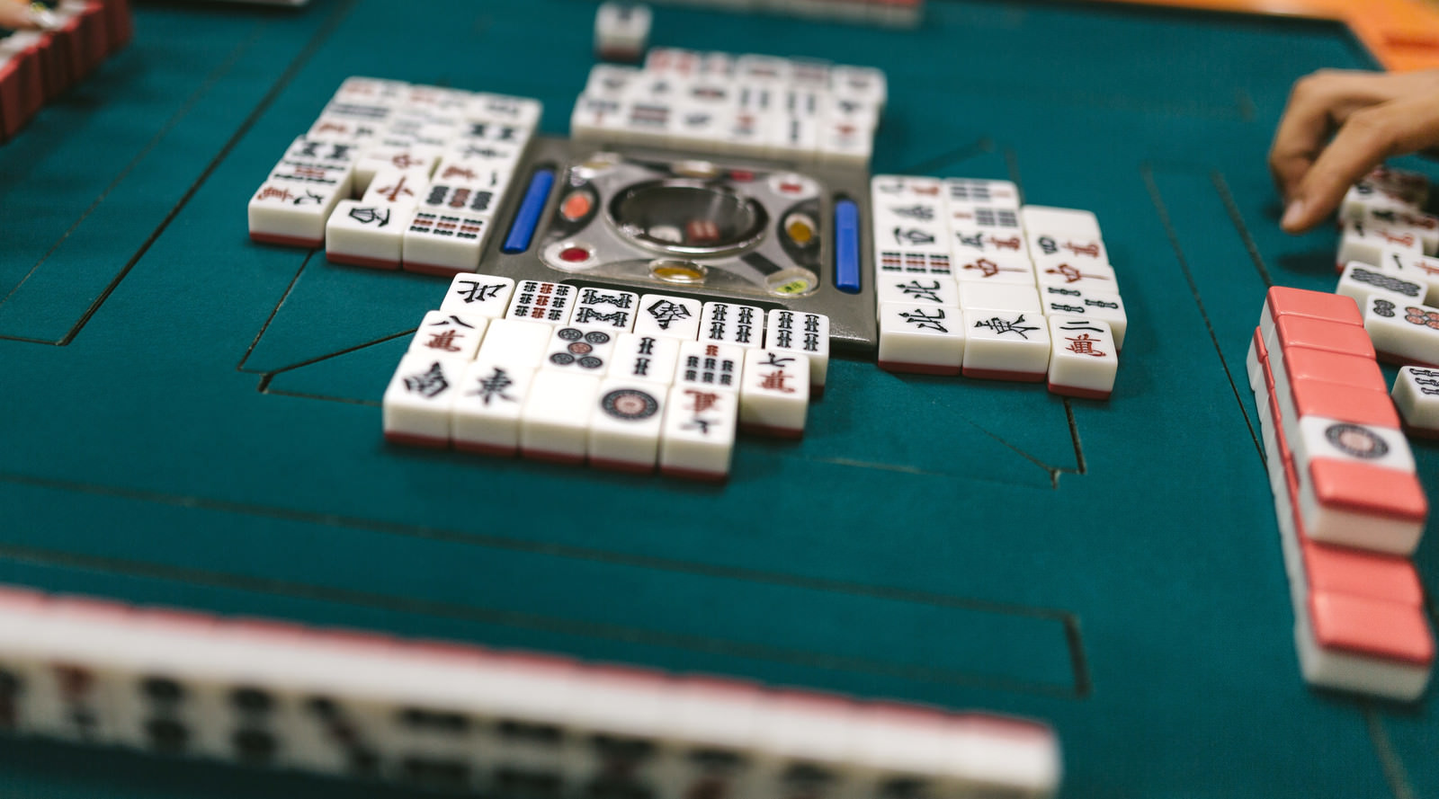
Yolov5を用いた 麻雀初心者アシストツールの作成
Eグループ
中嶋 大智
大槻 玲弥
栗山 慶大
田中 源輝
新村 太雅
藤村 勇仁

Slide 2
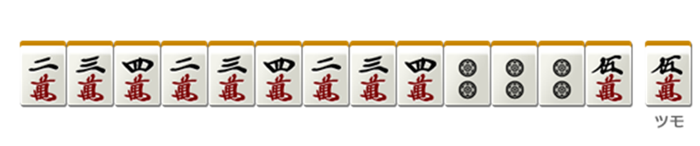
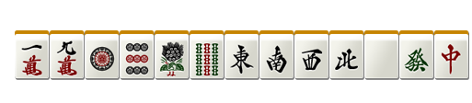
背景・目的
・麻雀は新規参入のハードルが比較的高い
・役などのルールが少しむずかしい→知識
・たくさんの牌が出てくるがそれらすべてが重要である。→視覚、記憶力
→それらをサポートできるツールを作成する。
Notes:
期末課題の実習として麻雀アシストシステムを開発した。
Yolov5の認識を利用して、今現在の安全牌を表示したりするプログラムを作成した。
背景
期末実習の課題を設定するにあたって、全員が前回の小プロジェクトのリベンジも兼ねて画像認識を用いた課題を行うことに一致した。
前回の小プロジェクトの各班員の反省、やってみたいことを複合させて、麻雀と画像認識を組み合わせた本プロジェクトに決定した。

Slide 3
何ができるのか？
・全てのプレイヤーが捨てた牌の表示 ・鳴かれた牌の表示
・ドラ表示牌と現在のドラの表示
・現在の手牌の表示
・4枚場に出た牌の表示 ←特に重要
・各プレイヤーへの安全な牌の表示← 一番重要!!!
視覚や記憶方面の細かな部分をサポートする！
Notes:
何故、麻雀を題材にしたのか説明します。
麻雀は牌（カード）の印刷が決まっているので、個体のブレが少なく学習対象としての適性があるのではないかと判断したから。
麻雀には、プレイヤーをサポートできる要素が他の遊びよりも多いのではないかと判断したから。
①麻雀は一度のゲームに非常に多くの枚数牌を使用し、複雑な遊びになりやすい
②麻雀は点数の計算など、他のゲームでは、触れることのないことが求められる。
現に麻雀上記の要素などで、麻雀は新規が定着しづらいゲームといえる→根拠を交える サジェストとか？
そこを解決できるシステムを私たちなら作れるのではないかと判断した。

Slide 4
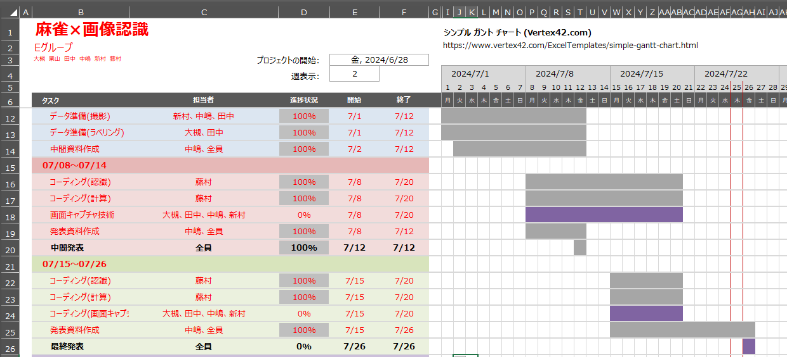
タスクとスケジュール
・

Slide 5
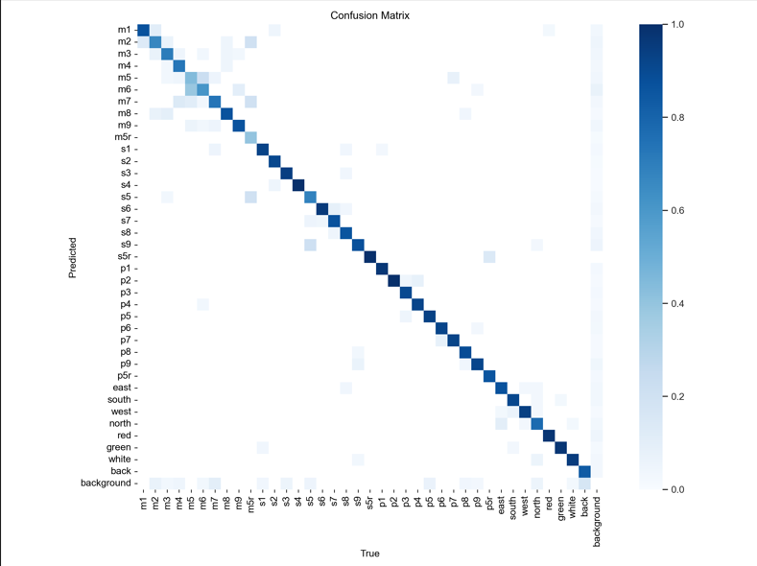
学習~ラベリング~
・使用ソフト:labelImg、yolov5
・使用CPU:intel corei7-11800H@2.30GHz
・使用GPU:NVDIA GeForce RTX 3050 Laptop GPU
・Y社のインターネット麻雀サービスを用いて撮影。背景と画面サイズを統一してを行った。
・各対局の手牌、捨牌、副露牌、ドラ表示牌を全てラベリングし、全てにクラスを割り振った。
・使用枚数は350枚
・epochは800
Notes:
今回作成したシステムでは、各プレイヤーが捨てた牌、鳴いた牌とその性質などを利用して、
集計を行い。安全だと思われる牌を画面に出力するシステムと現在の手牌の点数を計算するシステムです。

Slide 6
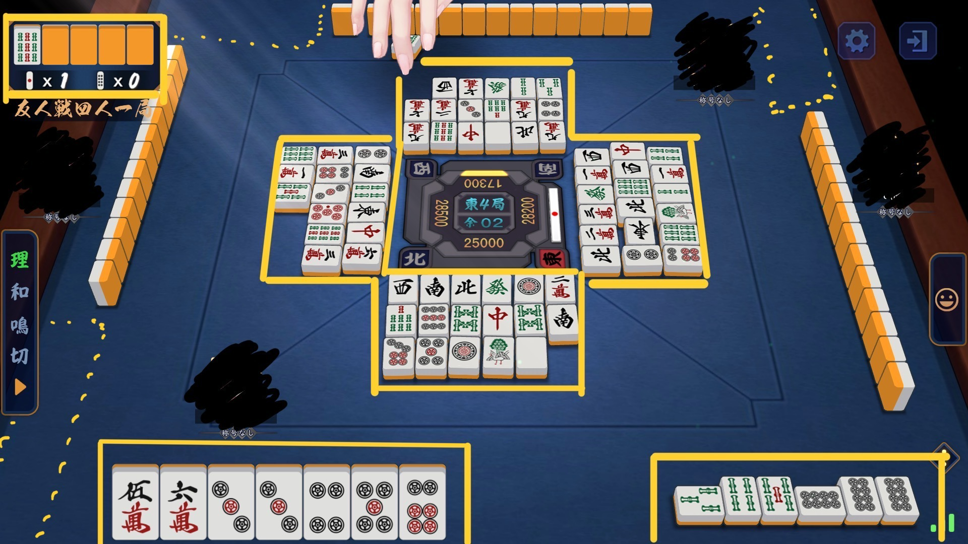

Slide 7
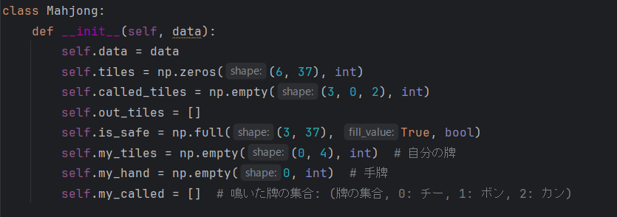
プログラム①クラス定義
data: ゲームデータ。tiles: 各プレイヤーの捨て牌を記録する配列。Iscalled_tiles: 各プレイヤーが鳴いたかどうかを記録する配列。out_tiles: 場に4枚見えている牌のリスト。is_safe: 各プレイヤーに対して安全かどうかを示すブール値配列。my_tiles: 自分の牌を記録する配列。
my_hand: 自分の手牌を記録する配列。my_called: 自分の鳴いた牌の集合を記録するリスト。

Slide 8
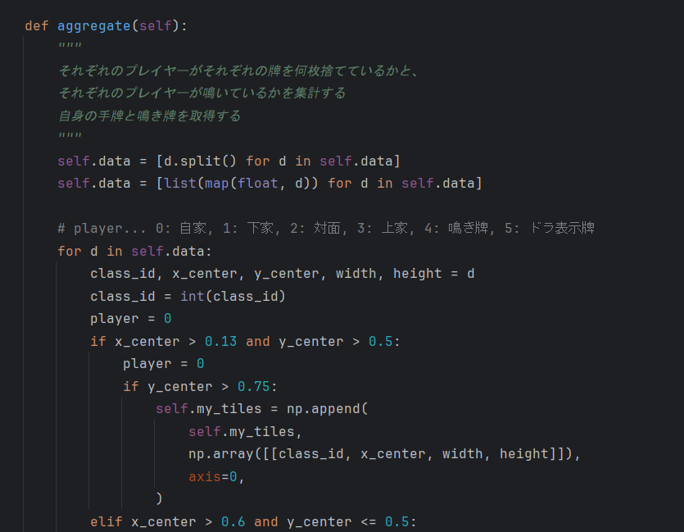
プログラム②牌の持ち主特定
・
Notes:
各牌の中心座標を基にどのプレイヤーがその牌を持っているかを判定し、その情報を集計する関数
For文で回して自分から時計回りにプレイヤー、そしてドラ表示牌、副露牌へ行っている。

Slide 9
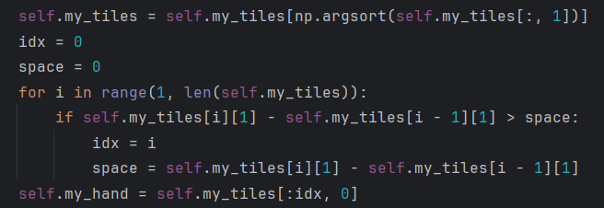
プログラム③手牌と副露牌を区切る
・
Notes:
て牌と副露牌の区切りを 手牌を読み取り、一番間隔が空いているところから鳴き牌を判定する箇所。

Slide 10
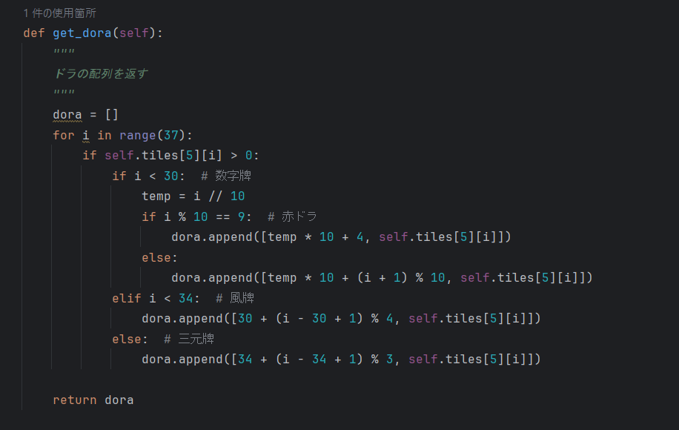
プログラム④ドラ
・

Slide 11
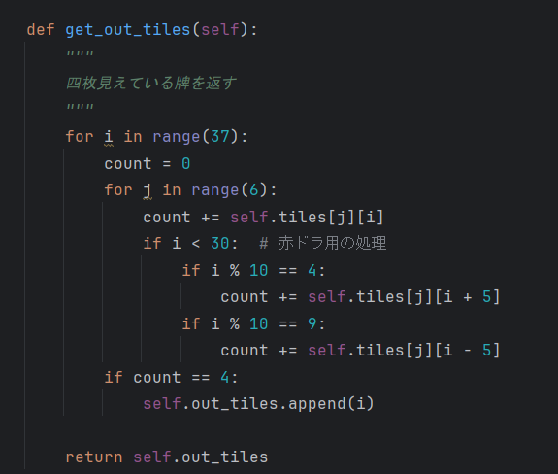
プログラム⑤4枚見えている牌を返す
・
Notes:
各プレイヤーに対して、安全な牌を示す配列を返す。

Slide 12
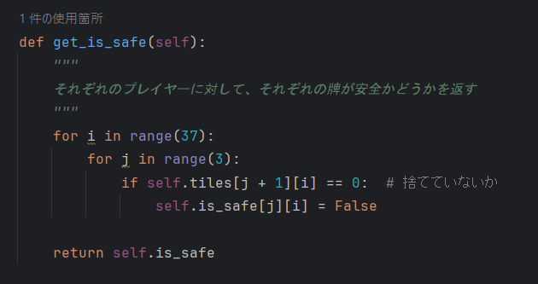
プログラム⑥各プレイヤーへの安全な牌を返す
・
Notes:
各プレイヤーに対して、安全な牌を示す配列を返す。

Slide 13
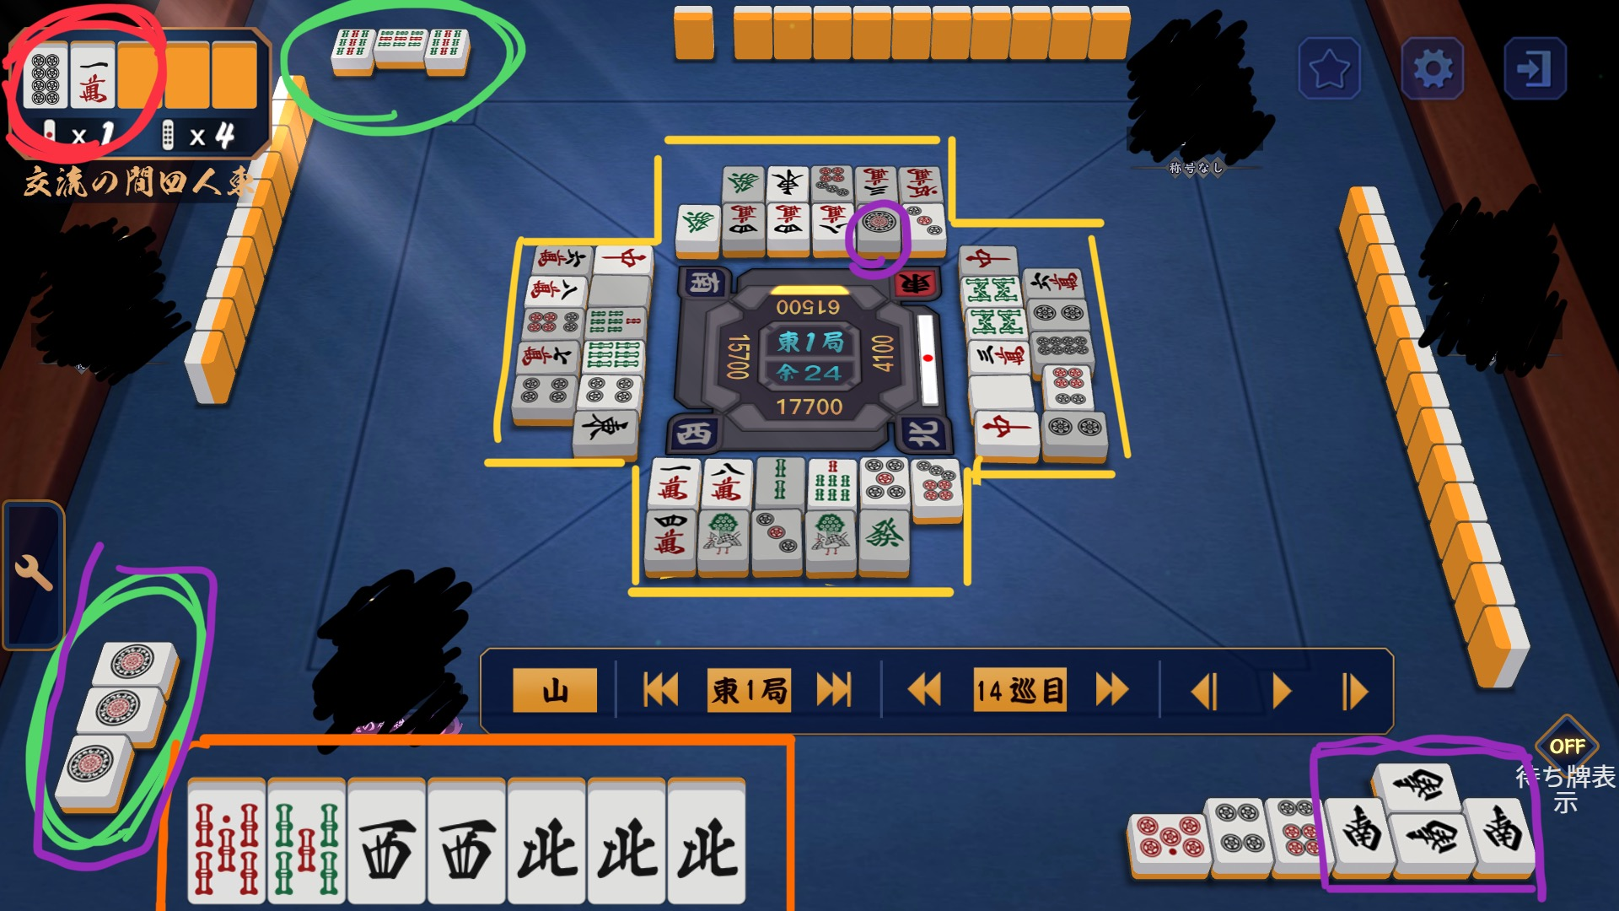
実行結果
・実行結果を添付

Slide 14
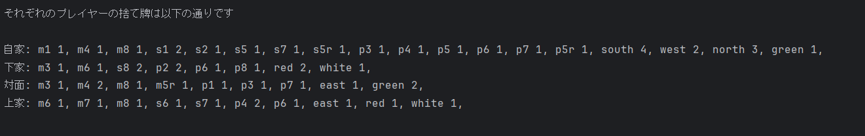
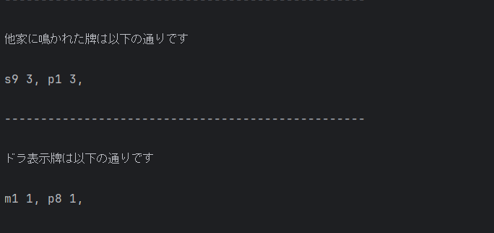
実行結果:捨て牌、鳴かれた牌、ドラ表示牌

Slide 15
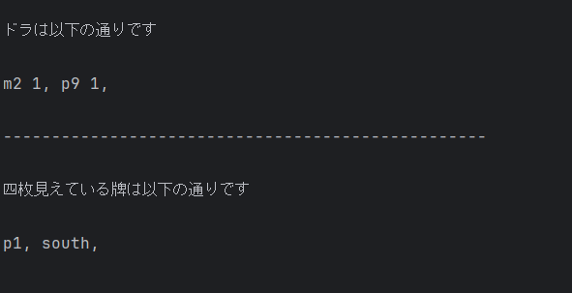
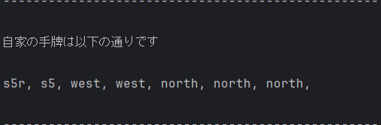
実行結果:ドラ、4枚見えた牌、自分の手牌
・実行結果を添付

Slide 16
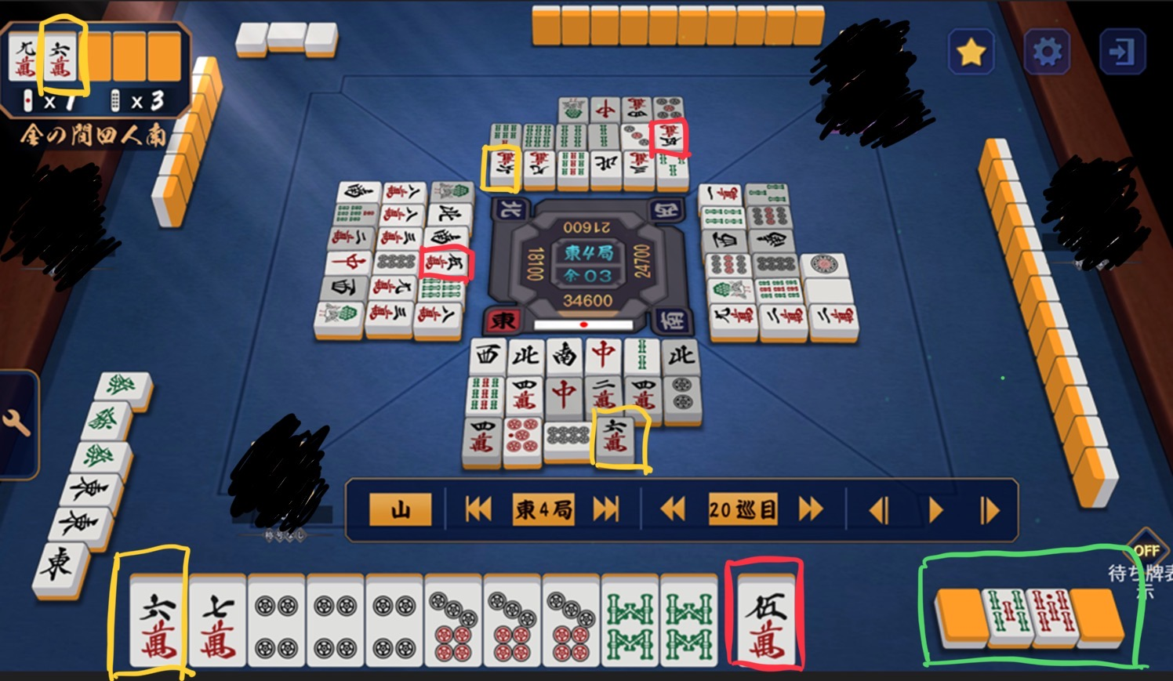
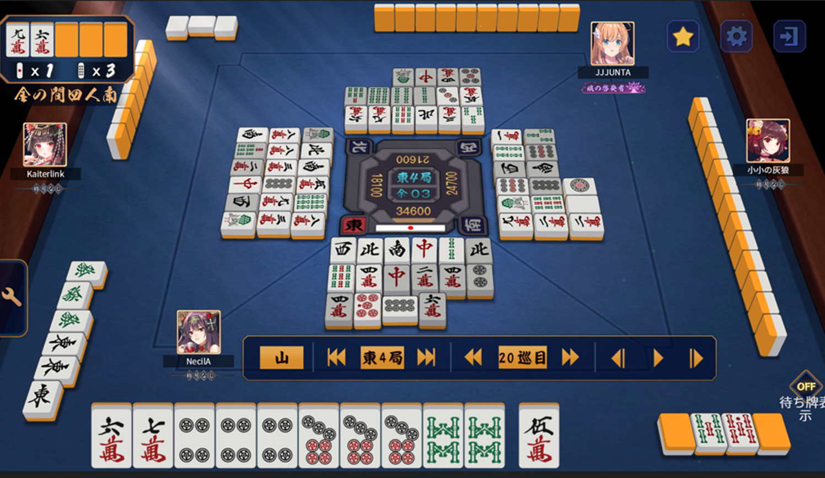
実行結果
・
Notes:
各プレイヤーに対して、安全な牌を示す配列を返す。

Slide 17
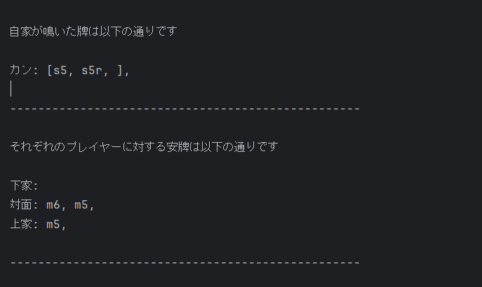
実行結果:自家副露牌と各プレイヤーへの安牌
・
Notes:
各プレイヤーに対して、安全な牌を示す配列を返す。

Slide 18
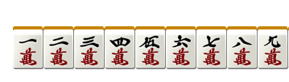
振り返り・まとめ・考察
・筒子と索子に比べて萬子の学習の精度が良くなりづらかった。
→萬の部分が原因か？筒子にも萬子にも同じ形のパーツは存在したが大きさが異なっていた。
→漢数字の部分のみをラベリングして行えばもう少し精度が良くなったかもしれない。
・手牌と比べると、捨牌や副露牌の誤認識が多かった。
→サイズの問題は勿論、パースの問題もあったのでは？
→位置によってパースを補正する処理などがあれば精度が良くなったかもしれない。
・当初の予想に反して、白や1筒の精度が悪くなく、白は一番精度が良かった。
更にフルスクリーンの4分割で学習を行ったモデルは精度が全体的に悪かった。
→学習と認識において、対象の「大きさ」は相当大事な要素だと考察できる。
Notes:
スクリーンある牌を学習させ

